Slide 1

RESERVASI KLINIK KECANTIKAN

Slide 2




1
ANGGOTA KELOMPOK
Daffa Nayottama (5230411234)
Alfina Dwi R. (5230411288)
Nadia Renitasari F. R. (5230411319)
Daphne Aisya R.(5230411325)

Slide 3
2
PENDAHULUAN
Aplikasi web untuk Klinik Aurora
Sistem ini dirancang khusus untuk Klinik Aurora, memberikan akses mudah bagi pasien dan staf untuk melakukan reservasi dan mendapatkan informasi terkait layanan yang tersedia.
Menyediakan layanan reservasi dan informasi
Aplikasi ini tidak hanya memungkinkan pasien untuk melakukan reservasi, tetapi juga memberikan informasi mendetail tentang layanan yang ditawarkan oleh Klinik Aurora, termasuk jadwal dokter dan jenis perawatan.
Dibangun menggunakan PHP untuk backend
Backend aplikasi ini menggunakan PHP, salah satu bahasa pemrograman yang populer untuk pengembangan web, yang memastikan kinerja cepat dan efisiensi saat menangani data.
HTML/CSS untuk frontend
Frontend aplikasi dibangun menggunakan HTML dan CSS, memberikan tampilan yang bersih dan responsif untuk pengguna, sehingga memudahkan navigasi dan interaksi.
Pembahasan file dan fungsinya dalam laporan ini
Dalam laporan ini, kita akan menganalisis setiap file yang ada dalam sistem, menjelaskan peran dan fungsinya dalam keseluruhan aplikasi, untuk memberikan pemahaman yang lebih baik tentang struktur sistem.
Gambaran umum tentang cara kerja sistem ini
Laporan ini juga akan menyajikan gambaran umum tentang bagaimana sistem ini beroperasi, menjelaskan alur kerja dari pengguna saat melakukan reservasi hingga mendapatkan informasi yang dibutuhkan.

Slide 4
PENJELASAN KODE CSS
3
styles.css: Pengaturan Tampilan
File ini berisi kode CSS yang digunakan untuk mendesain dan menyusun tampilan aplikasi, memastikan bahwa antarmuka pengguna menarik dan responsif terhadap berbagai perangkat.
Import Google Fonts
Menggunakan Google Fonts untuk mengimpor font 'Roboto' yang memiliki berat 400 dan 700. Hal ini meningkatkan estetika dan keterbacaan teks di halaman.
Reset CSS
Reset CSS dilakukan dengan menghapus margin dan padding default yang ada pada elemen, serta memastikan box-sizing diatur ke 'border-box'. Ini membantu dalam konsistensi tampilan di semua browser.
Typography
Penataan tipografi yang baik dengan penggunaan font 'Roboto', line-height 1.6, dan warna teks #333. Latar belakang diatur ke #FFF0F5 untuk memberikan nuansa yang lembut.
Header Styling
Header memiliki latar belakang #FFB6C1 dengan teks putih, memberikan kontras yang baik. Posisi sticky memastikan header tetap terlihat saat menggulir halaman.
Hero Section
Pengaturan untuk tampilan mobile dengan media query, mengubah layout menjadi kolom dan menyesuaikan ukuran elemen untuk layar yang lebih kecil.
Mobile Responsiveness
Bagian hero dirancang dengan latar belakang #f4f4f4, menampilkan teks menarik dan gambar, yang memberikan kesan pertama yang kuat kepada pengunjung.
Service Items
Menyusun layanan dalam grid dengan efek hover yang memberikan feedback visual kepada pengguna, meningkatkan interaksi.
Notification Boxes
Kotak notifikasi diberi gaya khusus untuk menampilkan pesan sukses atau error dengan warna yang kontras dan animasi masuk/keluar yang menarik.
Footer Design
Footer dengan latar belakang #FFB6C1 dan teks putih, dirancang agar terlihat menarik dan mudah dibaca, memberikan informasi kontak yang jelas.

Slide 5
PENJELASAN KODE PHP
4
db.class.php
Kelas ini bertugas untuk mengelola koneksi ke database MySQL. Properti yang didefinisikan mencakup host, nama database, username, dan password. Metode __construct() digunakan untuk membuat koneksi menggunakan PDO dan menangani kesalahan jika koneksi gagal, sementara metode getConnection() mengembalikan objek koneksi.
Pengaturan Sesi
Dengan memulai sesi, file index.php dapat melacak status login pengguna. Ini penting untuk memberikan pengalaman pengguna yang aman dan terpersonalisasi.
Struktur Halaman
Halaman ini memiliki struktur HTML yang mendukung navigasi yang jelas, dengan tautan ke berbagai bagian seperti beranda, tentang, layanan, dan tanggapan.
Fungsi Koneksi
Fungsi utama dari kelas Database adalah untuk mengelola koneksi ke database MySQL secara efisien dan aman. Koneksi yang aman penting untuk menjaga integritas dan keamanan data.
Desain Responsif
Dengan adanya pengaturan viewport, halaman ini dioptimalkan untuk tampil baik di perangkat mobile dan desktop, meningkatkan pengalaman pengguna.
Metode __construct()
Metode ini menginisialisasi koneksi ke database. Jika koneksi gagal, kesalahan ditangani dengan menampilkan pesan yang sesuai, sehingga pengembang dapat dengan cepat mengidentifikasi masalah.
Menu Reservasi
Terdapat tombol yang mengarahkan pengguna untuk melakukan reservasi, yang merupakan fitur utama dari klinik ini. Ini memudahkan pengguna untuk mengakses layanan yang ditawarkan.
index.php - Halaman Utama
File ini bertanggung jawab untuk memulai sesi dan memeriksa apakah pengguna telah login. Jika pengguna belum login, mereka akan diarahkan ke halaman login.

Slide 6
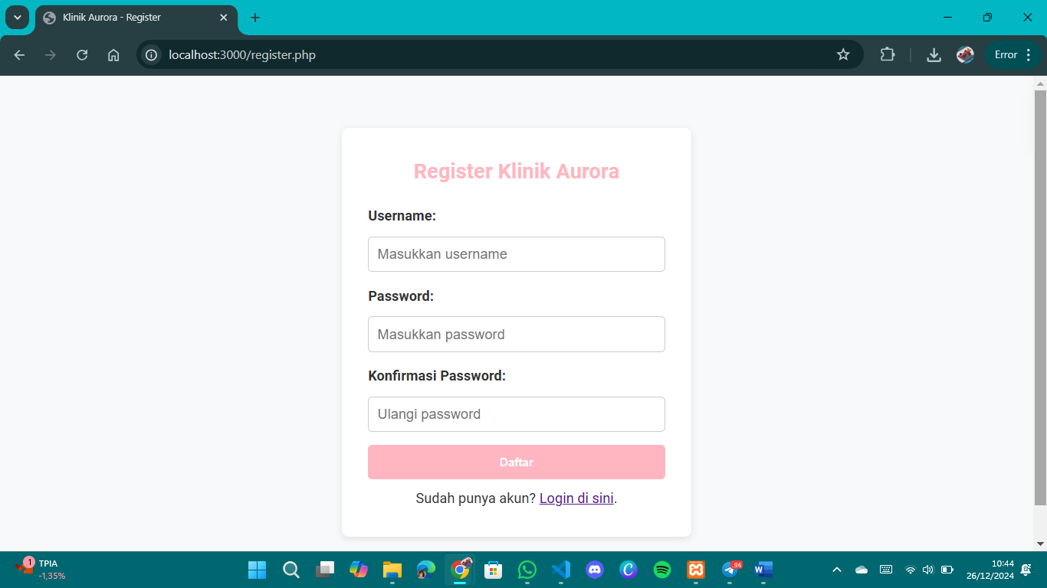
5
TAMPILAN WEBSITE : FORM REGISTRASI

Slide 7
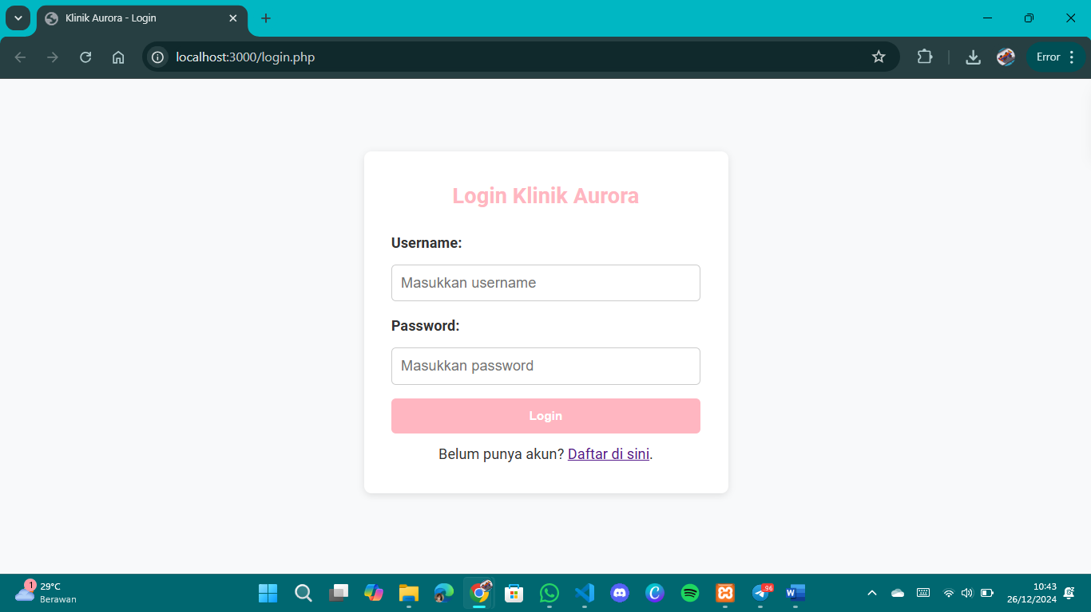
5
TAMPILAN WEBSITE : FORM LOGIN

Slide 8
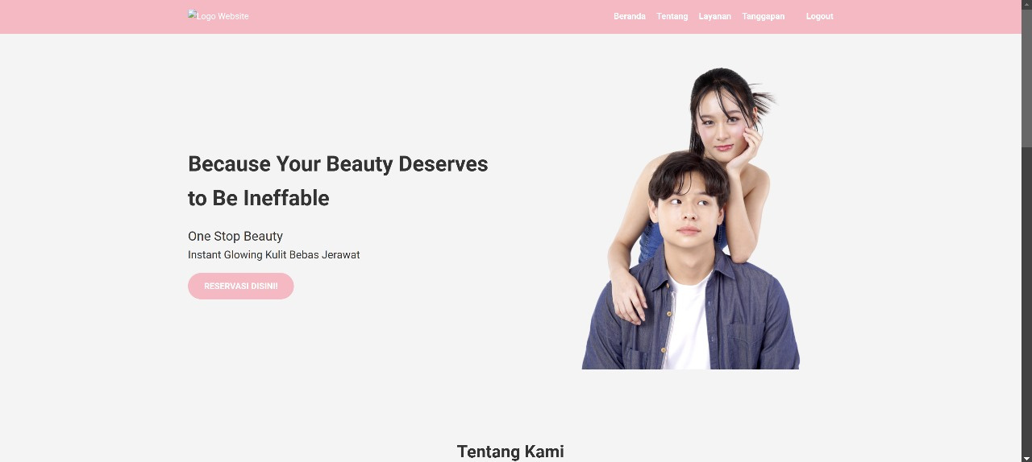
5
TAMPILAN WEBSITE : DASHBOARD

Slide 9
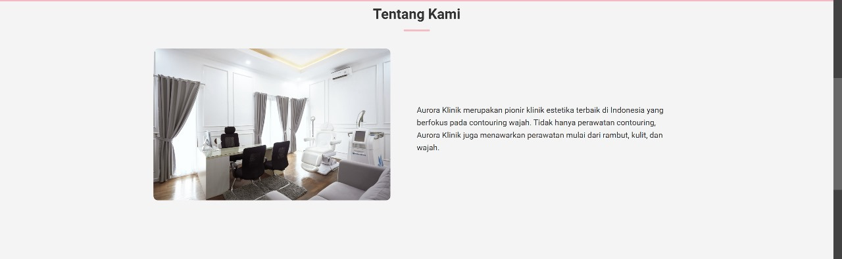
5
TAMPILAN WEBSITE : TENTANG KAMI

Slide 10
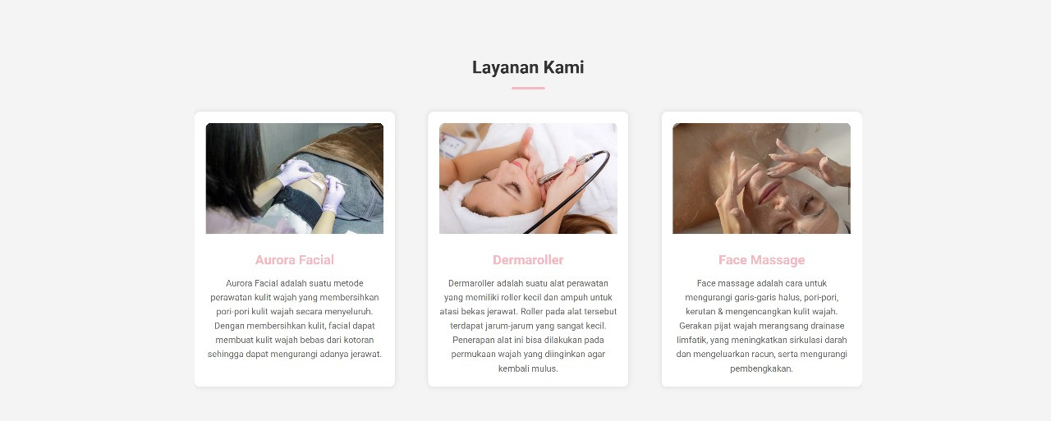
5
TAMPILAN WEBSITE : LAYANAN KAMI

Slide 11
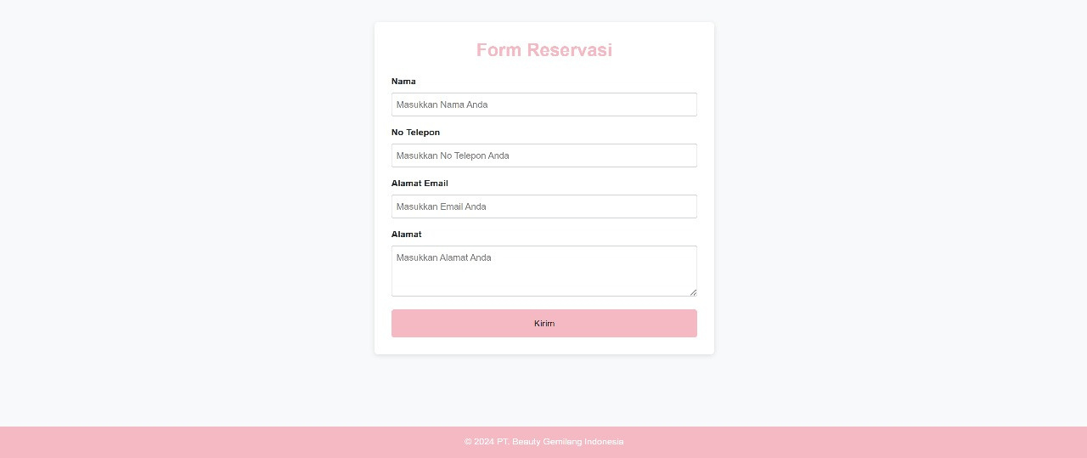
5
TAMPILAN WEBSITE : FORM RESERVASI

Slide 12
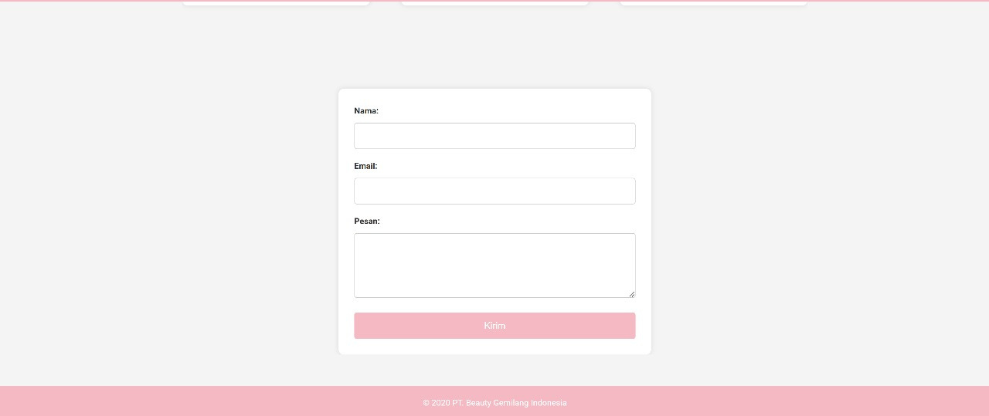
5
TAMPILAN WEBSITE : SARAN

Slide 13
Larana University | 2024
THANK YOU
Presented By : Adeline Palmerston

